Slide 1


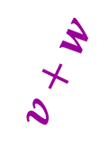




$$C$$
$$A$$
$$v+w$$
$$B$$
$$v$$
$$w$$
$$O$$

Slide 2








$$x_{2}$$
$$x_{1}$$
$$y_{2}$$
$$y_{1}$$
$$y_{1}$$
$$y_{2}$$
$$x_{1}$$
$$x_{2}$$

Slide 3




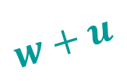

$$v+w+u$$
$$v+w$$
$$v$$
$$w$$
$$w+u$$
$$u$$

